Slide 1
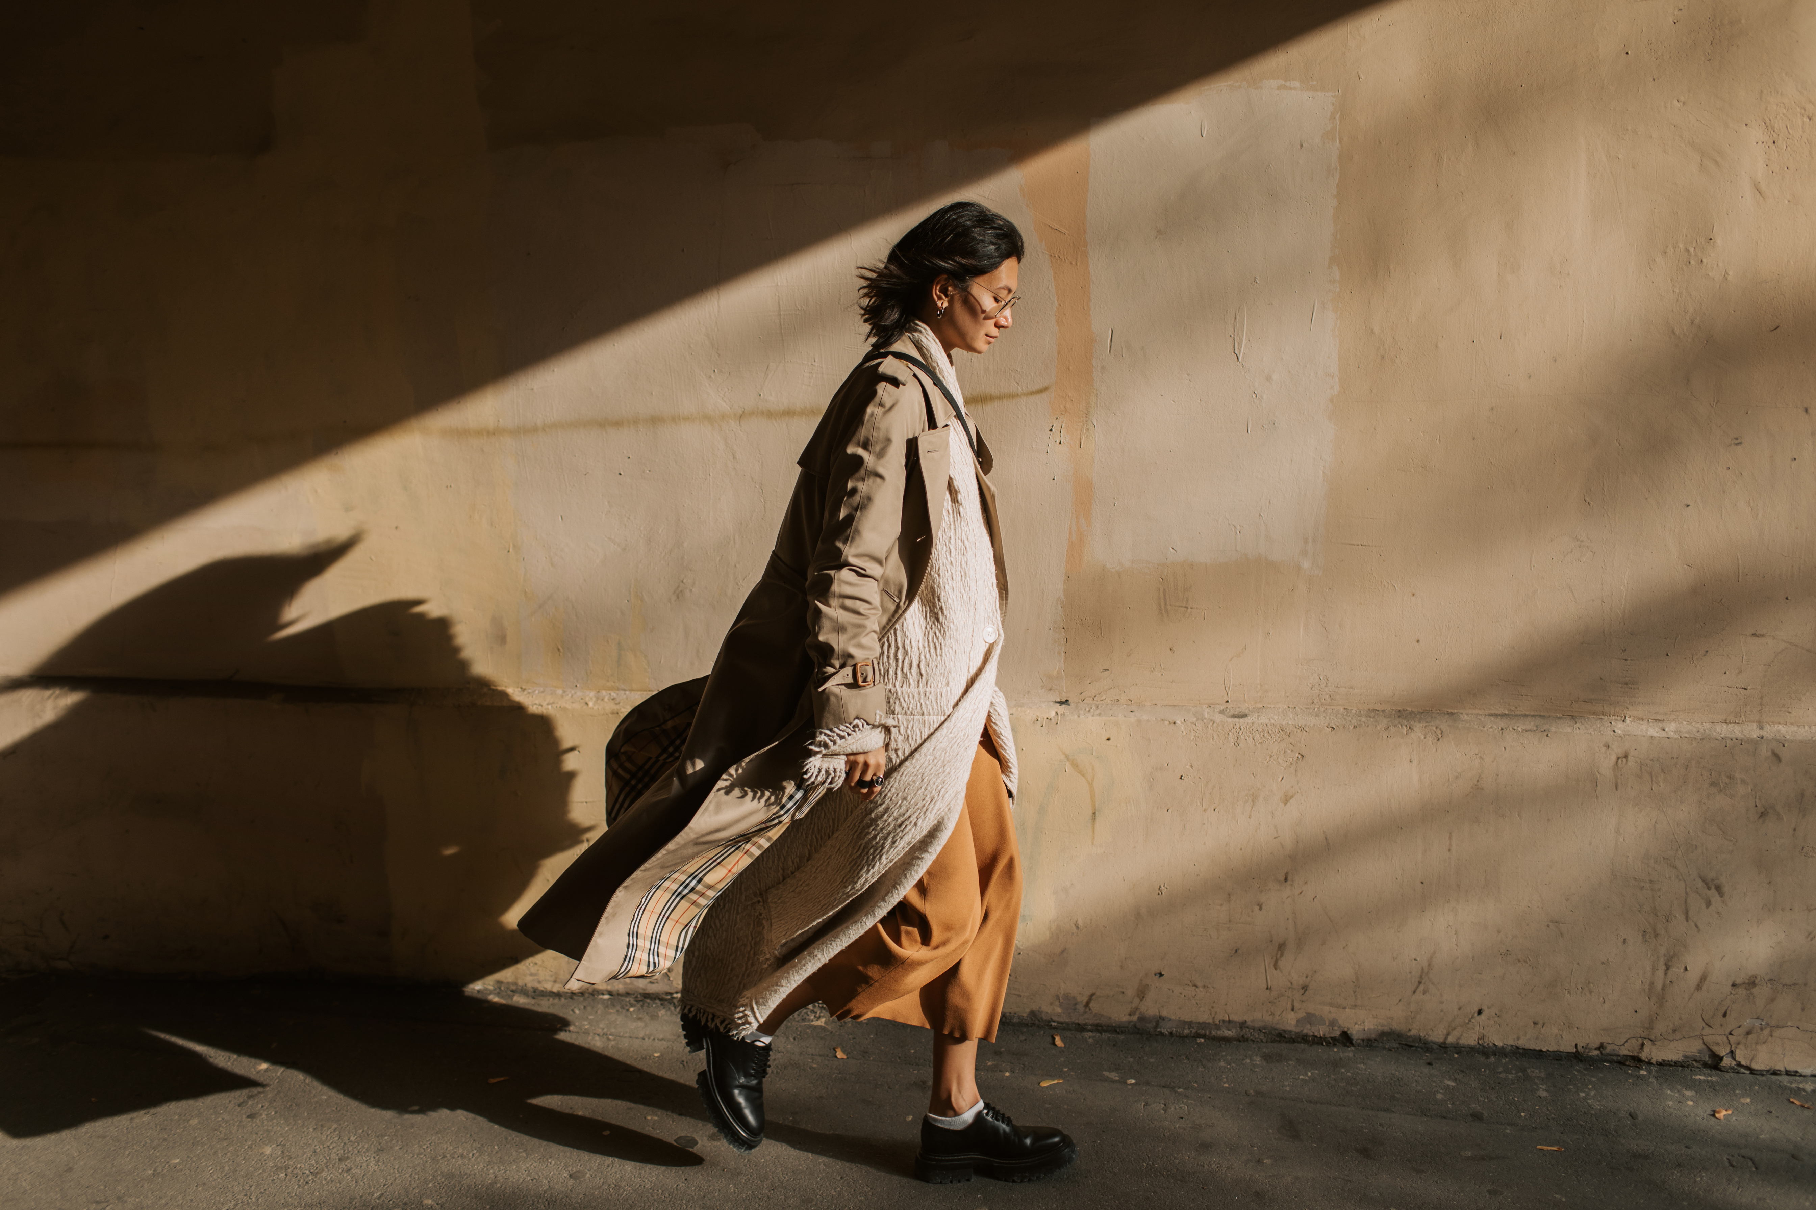
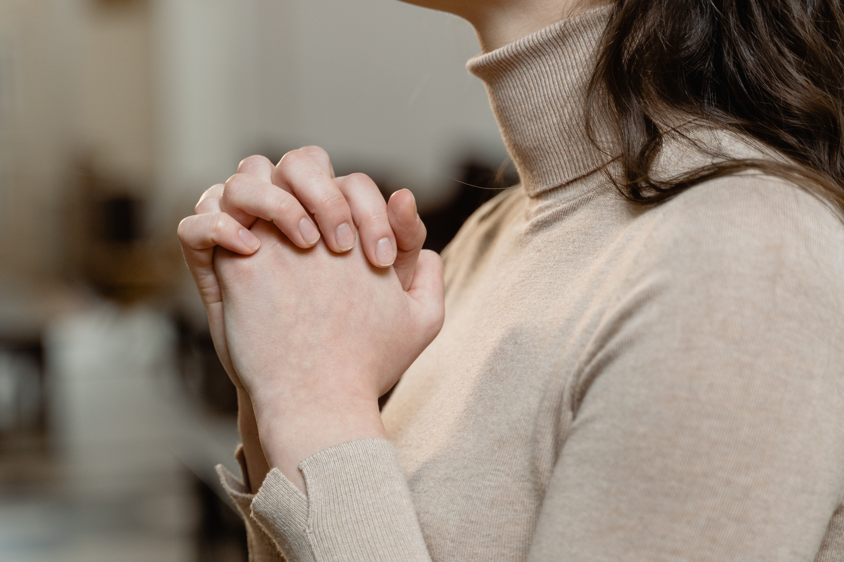
Hebrew 10:35
ยังคงมั่นใจ
ยังคงมั่นใจ
REMAIN CONFIDENT

Slide 2
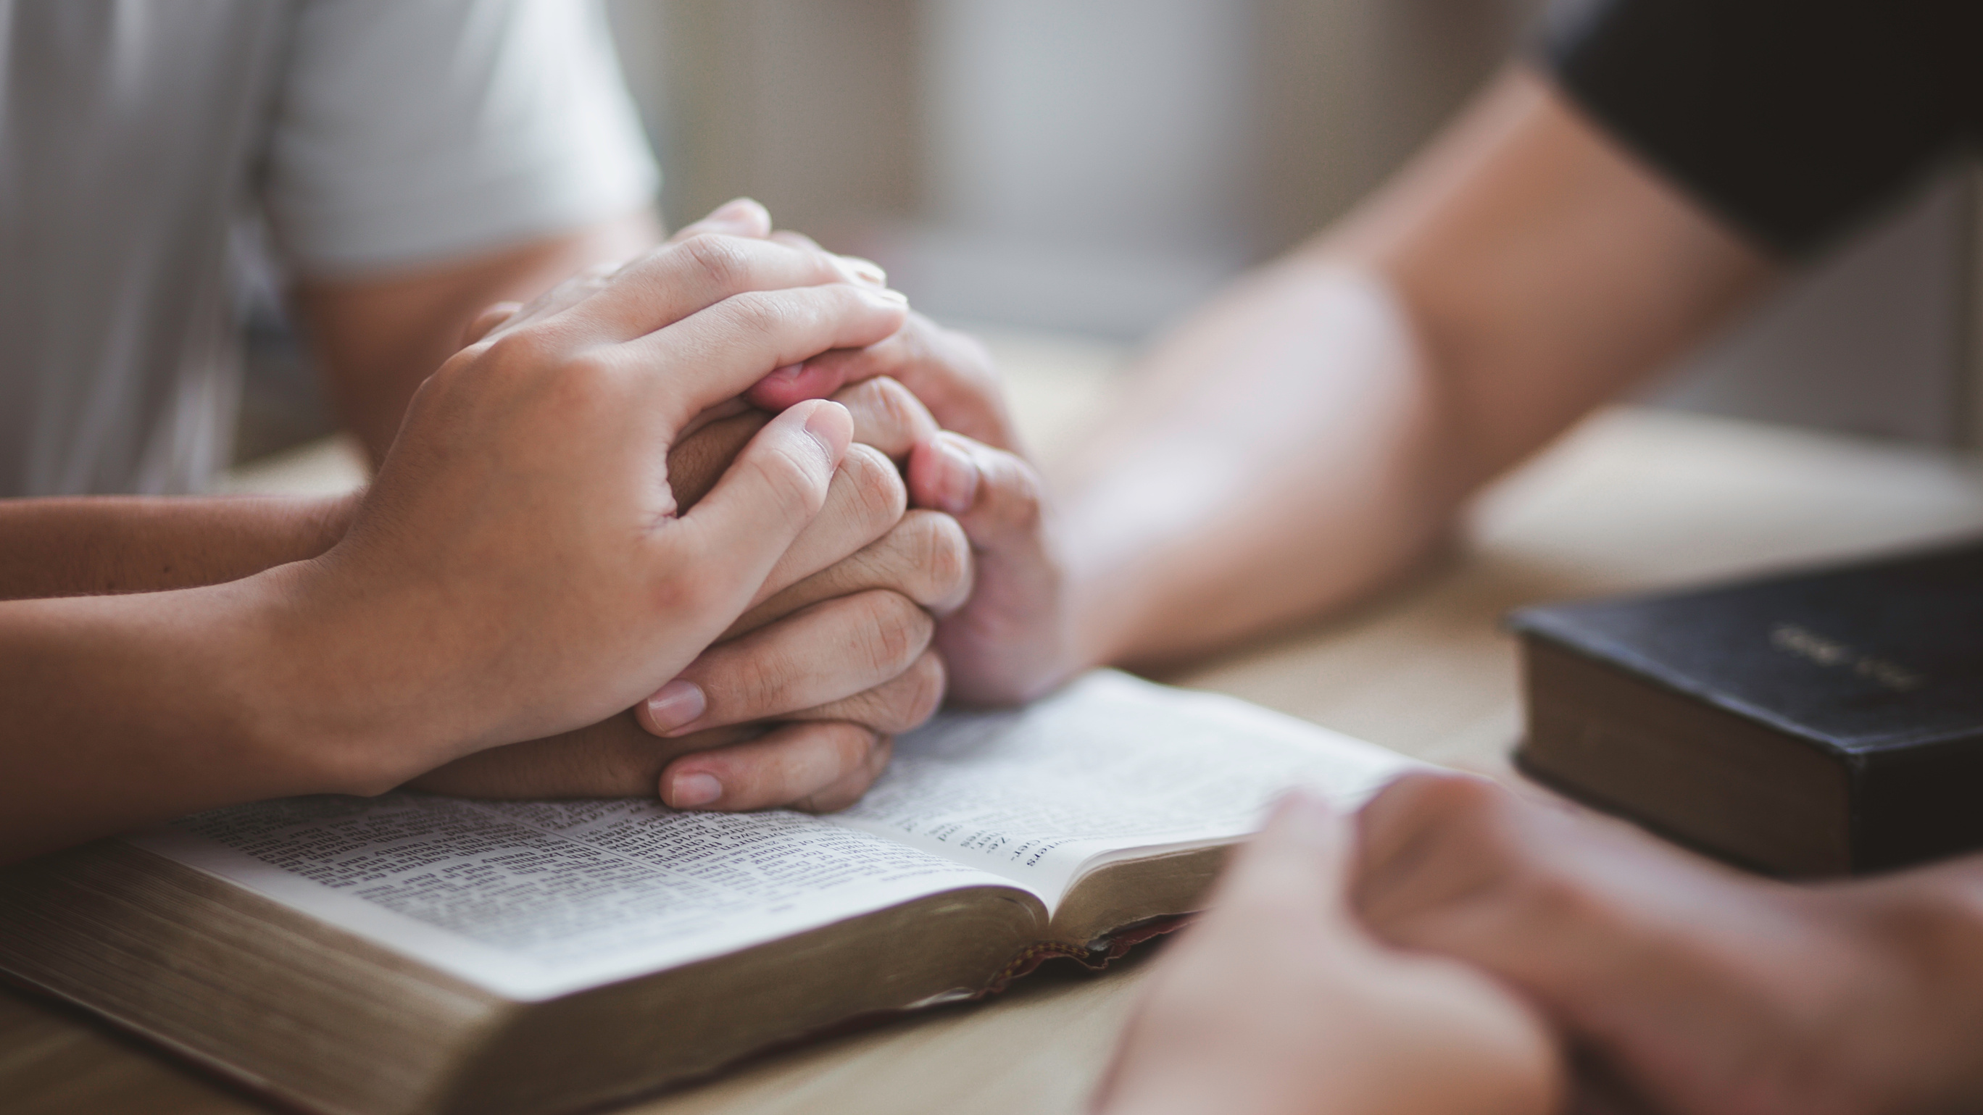
1
อย่าทิ้งความมั่นใจ
ของคุณ
Do not throw away your confidence

Slide 3
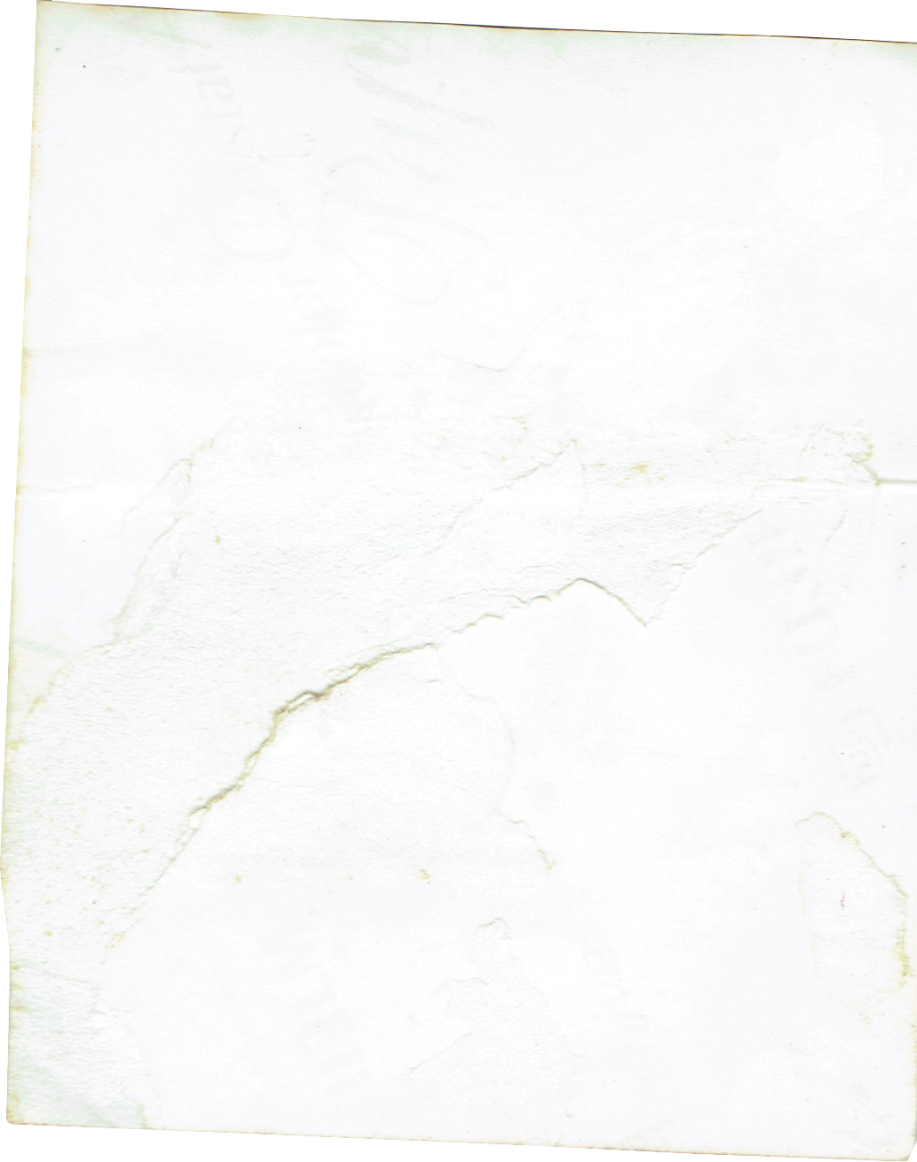


1.1
จงมั่นใจ
และรับรางวัล
ฮีบรู 10 : 35 - 36

Slide 4


ฮีบรู 10 : 35
ฉะนั้นอย่าทิ้ง
ความมั่นใจของท่าน
สิ่งนี้จะได้รับบำเหน็จ
อันยิ่งใหญ่

Slide 5
ฮีบรู 10 : 36
ท่านทั้งหลายต้องอดทน
บากบั่น เพื่อว่าเมื่อท่าน
ได้ทำตามพระประสงค์
ของพระเจ้าแล้ว...

Slide 6
ฮีบรู 10 : 36
ท่านจะได้รับสิ่งที่พระองค์
ทรงสัญญาไว้

Slide 7

1.2
ดําเนินต่อไป
ด้วยความเชื่อ
ฮีบรู 11 : 1

Slide 8
ฮีบรู 11 : 1
ความเชื่อคือความแน่ใจ
ในสิ่งที่เราหวังไว้และมั่นใจ
ในสิ่งที่เรามองไม่เห็น

Slide 9
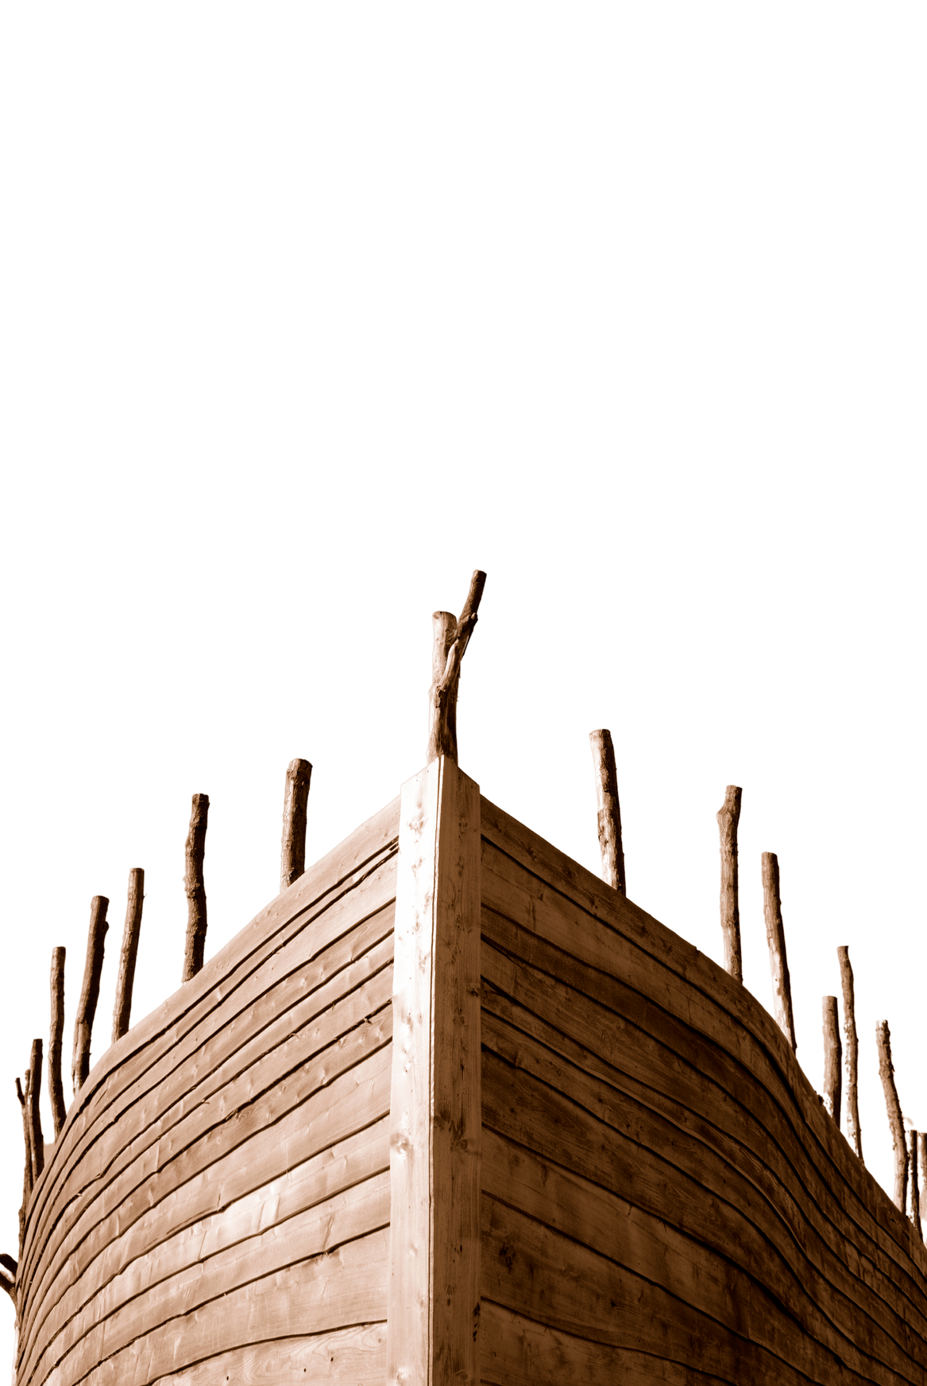
1.3
โนอาห์
ยังคงมั่นใจ
ฮีบรู 11 : 6 - 7

Slide 10
ฮีบรู 11 : 6
ถ้าไม่มีความเชื่อก็เป็นไปไม่ได้
ที่จะทำให้พระเจ้าพอพระทัย เพราะผู้ที่จะมาหาพระเจ้า
ต้องเชื่อว่า...

Slide 11
ฮีบรู 11 : 6
พระองค์ทรงดำรงอยู่และประทานบำเหน็จแก่คนเหล่านั้น
ที่แสวงหาพระองค์อย่างจริงจัง

Slide 12
ฮีบรู 11 : 7
โดยความเชื่อเมื่อโนอาห์ได้รับ
คำเตือนถึงเรื่องต่างๆ ที่ยังมองไม่เห็น ด้วยความเกรงกลัวพระเจ้าเขาจึงได้ต่อเรือใหญ่เพื่อช่วยครอบครัวให้รอด...

Slide 13
ฮีบรู 11 : 7
โดยความเชื่อของเขา เขาได้ตัดสินโทษโลกและได้กลายเป็นทายาทแห่งความชอบธรรม
ที่มีมาโดยความเชื่อ

Slide 14
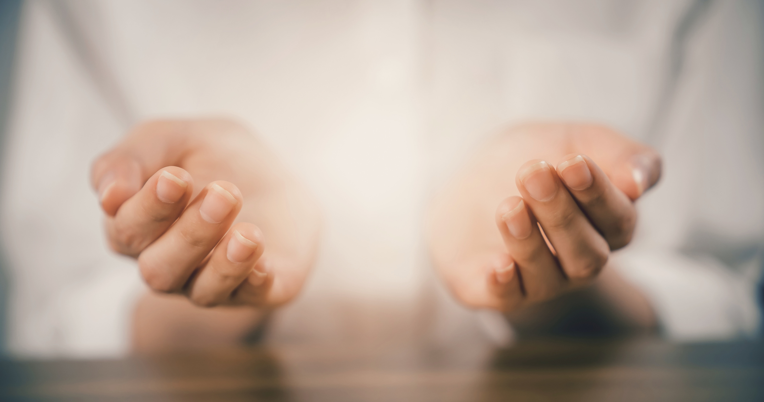
2
เราจะยังคงมั่นใจ
ได้อย่างไร?
How do we remain confident ?

Slide 15
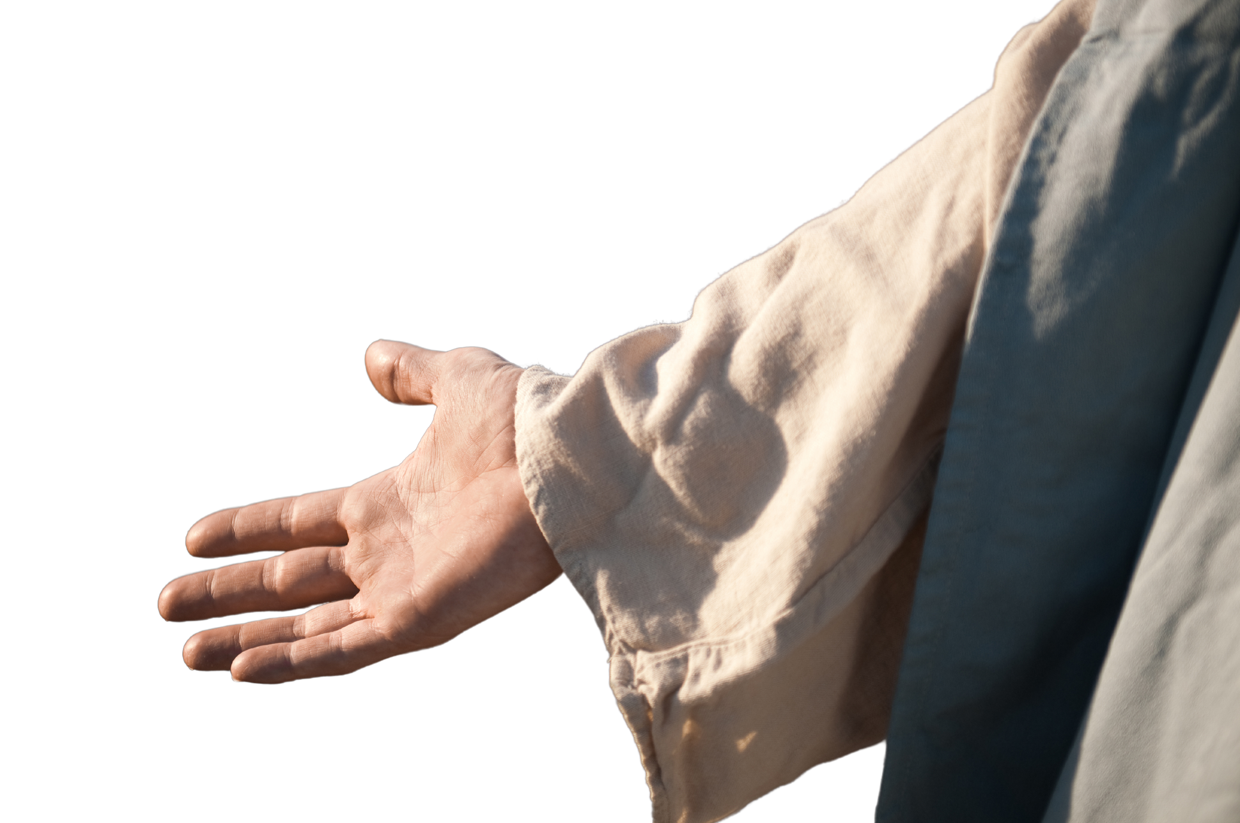
2.1
จับจ้อง
ไปที่พระเยซู
ฮีบรู 12 : 1 - 2

Slide 16
ฮีบรู 12 : 1
เพราะฉะนั้นในเมื่อเรามีพยาน
หมู่ใหญ่พรั่งพร้อมรอบด้านเช่นนี้แล้ว ก็ให้เราละทิ้งทุกอย่างที่
ถ่วงอยู่และบาปที่เกาะแน่น...

Slide 17
ฮีบรู 12 : 1
ให้เราวิ่งด้วยความอดทน
บากบั่นไปตามลู่ที่ทรงกำหนด
ไว้สำหรับเรา

Slide 18
ฮีบรู 12 : 2
ให้เราเพ่งมองที่พระเยซูผู้ทรงลิขิตความเชื่อและทรงทำให้ความเชื่อของเราสมบูรณ์ พระองค์ทรงทนรับกางเขน...

Slide 19
ฮีบรู 12 : 2
และไม่ใส่พระทัยในความอัปยศของไม้กางเขนเพราะเห็นแก่ความชื่นชมยินดีที่อยู่เบื้องหน้า และพระองค์ได้ประทับที่เบื้องขวาพระที่นั่งของพระเจ้า

Slide 20

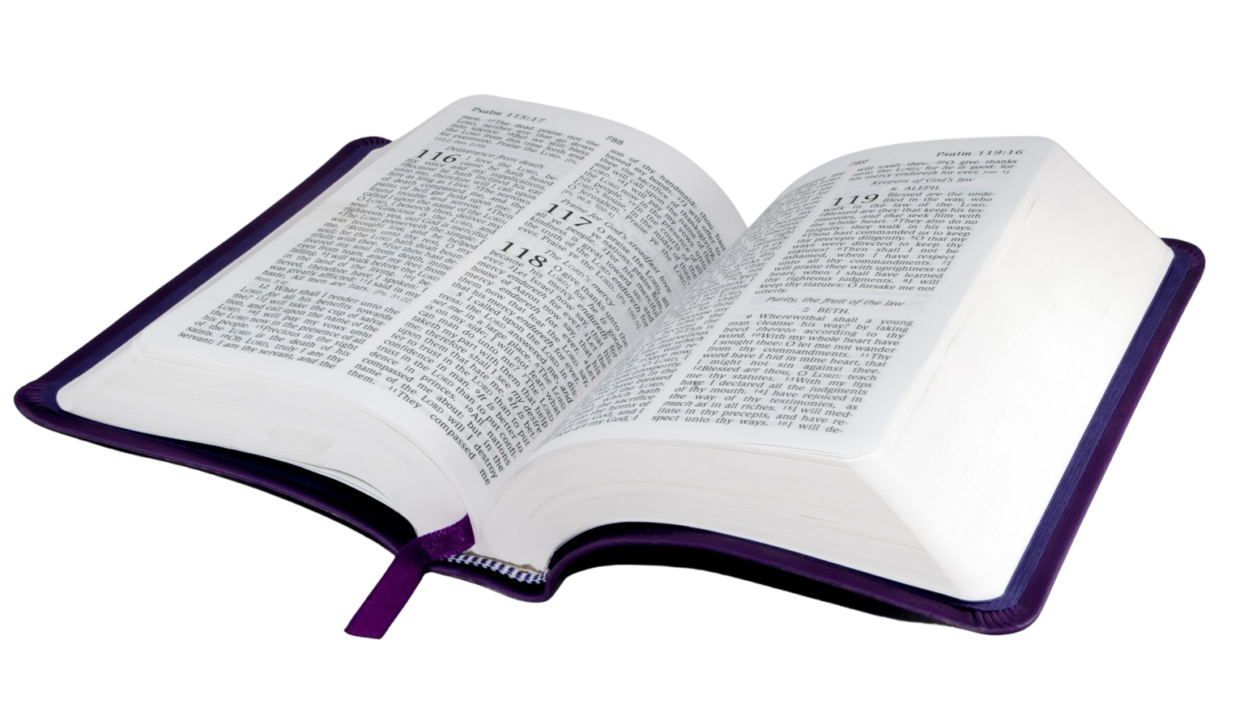
2.2
จดจ่ออยู่ที่
พระสัญญา
ฮีบรู 11 : 24 - 27

Slide 21
ฮีบรู 11 : 24
โดยความเชื่อเมื่อโมเสสเติบโตขึ้นก็ปฏิเสธฐานะบุตรของ
ธิดาฟาโรห์

Slide 22
ฮีบรู 11 : 25
เขาเลือกที่จะถูกข่มเหงร่วมกับเหล่าประชากรของพระเจ้า
แทนการเริงสำราญเพียงชั่วคราวในบาป

Slide 23
ฮีบรู 11 : 26
เขาถือว่าการยอมเสื่อมเสียเพื่อพระคริสต์ยังล้ำค่ายิ่งกว่า
ทรัพย์สมบัติทั้งหลายของอียิปต์ เพราะเขามองไปข้างหน้าถึงบำเหน็จของเขา

Slide 24
ฮีบรู 11 : 27
โดยความเชื่อเขาออกจากอียิปต์โดยไม่กลัวพระพิโรธของกษัตริย์ เขาอดทนบากบั่นเพราะเขาได้เห็นพระเจ้าผู้ซึ่งไม่อาจมองเห็นได้

Slide 25

2.3
จงอยู่ใน
ความเชื่อ
1 ทิโมธี 6 : 12

Slide 26
1 ทิโมธี 6 : 12
จงต่อสู้อย่างเข้มแข็งเพื่อ
ความเชื่อนี้ จงยึดมั่นชีวิตนิรันดร์ซึ่งทรงเรียกท่านมารับเมื่อท่านประกาศตนรับเชื่อต่อ
หน้าพยานหลายคน

Slide 27

3
อับราฮัมยังคงมั่นใจ
โรม 4 : 17 - 21
Abraham remained confident

Slide 28
โรม 4 : 17
ตามที่มีเขียนไว้ว่า “เราได้ให้เจ้าเป็นบิดาของหลายชนชาติ” เขาเป็นบิดาของเราในสายพระเนตรพระเจ้าผู้ที่เขาเชื่อ...

Slide 29
โรม 4 : 17
คือพระเจ้าผู้ประทานชีวิตแก่คนที่ตายแล้วและทรงเรียกสิ่งที่ไม่มีเสมือนว่าสิ่งนั้นมีอยู่แล้ว

Slide 30
3.1
อับราฮัมยังคงมั่นใจ
ในขณะที่เผชิญกับสถานการณ์
ที่เป็นไปไม่ได้
โรม 4 : 18 - 19

Slide 31
โรม 4 : 18
ทั้งๆ ที่ไม่น่าจะมีความหวังใดๆ อับราฮัมก็ยังเชื่อ เพราะเขามีความหวัง เขาจึงได้เป็นบิดาของหลายชนชาติ ...

Slide 32
โรม 4 : 18
เหมือนที่ได้ตรัสกับเขาไว้แล้วว่า
“พงศ์พันธุ์ของเจ้าจะเป็น
เช่นนั้นแหละ”

Slide 33
โรม 4 : 19
ความเชื่อของเขาไม่ได้ถดถอยเลยเมื่อเขาเผชิญกับความจริง
ที่ว่าร่างกายของเขาเหมือน
ได้ตายไปแล้ว...

Slide 34
โรม 4 : 19
เพราะเขามีอายุราวร้อยปีแล้ว
และความจริงที่ว่าซาราห์
ก็ไม่สามารถมีบุตร

Slide 35
3.2
อับราฮัมไม่หวั่นไหว แต่ยังคงเชื่อมั่น
อย่างเต็มที่ว่าพระเจ้าทรงสามารถ
ทําในสิ่งที่พระองค์ทรงสัญญาไว้
โรม 4 : 20 - 21

Slide 36
โรม 4 : 20
กระนั้นเขาก็ไม่ได้หวั่นไหวคลางแคลงใจในพระสัญญาของพระเจ้า แต่มั่นคงในความเชื่อและถวายพระเกียรติสิริแด่พระเจ้า

Slide 37
โรม 4 : 21
เพราะเชื่อมั่นเต็มที่ว่าพระเจ้า
ทรงมีฤทธิ์อำนาจที่จะทำสิ่งที่พระองค์ได้ทรงสัญญาไว้

Slide 38
3.3
อับราฮัมยังคงมั่นใจว่าพระเจ้าสัตย์ซื่อ และ สามารถทําให้พระวจนะของพระองค์เกิดขึ้นได้ อับราฮัมจึงได้รับรางวัล

